Slide 1

Op Reis
Op reis
Annemiek Polman
Verpleegkundig consulent Nierziekten

Slide 2
Inhoud
Wel of niet op reis?
Wanneer
Waar naar toe
Voorbereidingen
Wat te doen bij calamiteiten
tips

Slide 3

Wel of niet op reis?

Slide 4

Waar gaan we naar toe dit jaar????

Slide 5
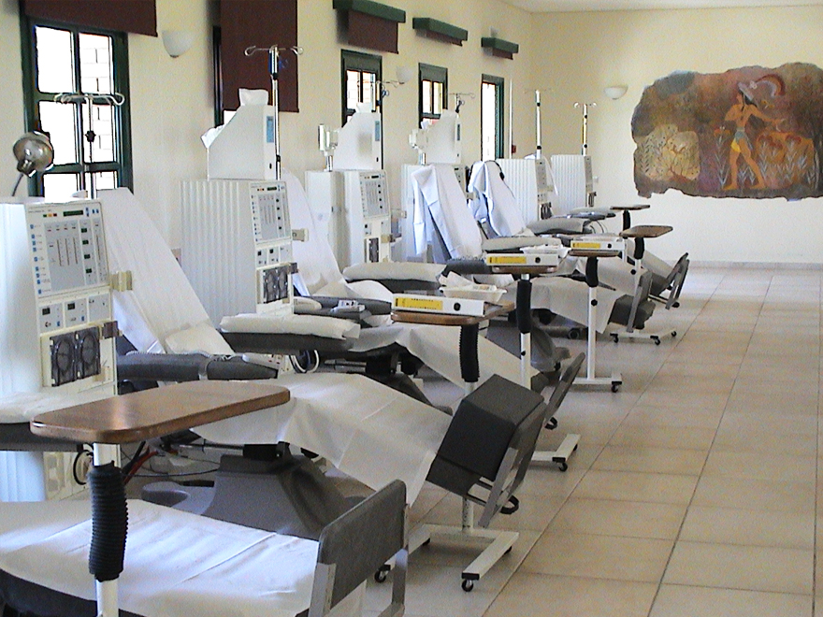
Dialyse in het buitenland

Slide 6

Wanneer mag ik weer op reis na een transplantatie

Slide 7
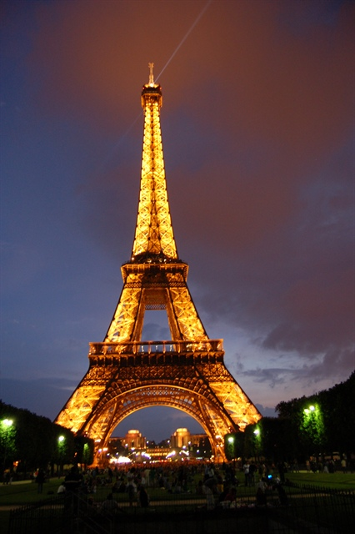
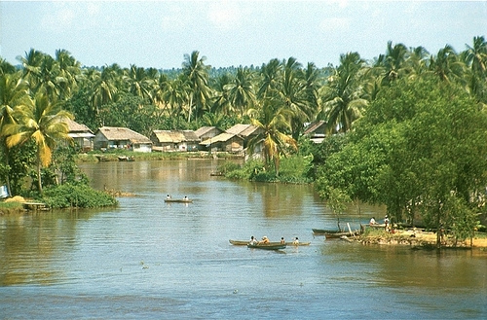
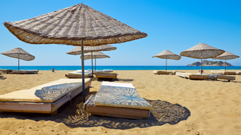
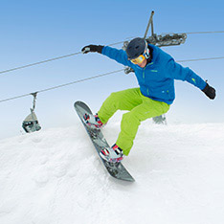
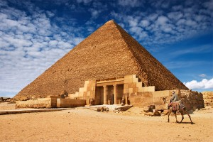
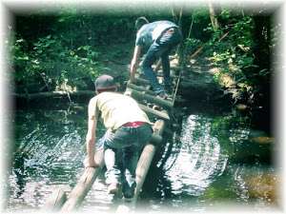
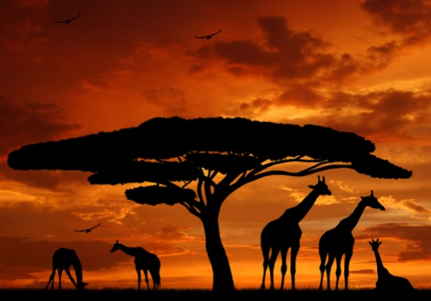

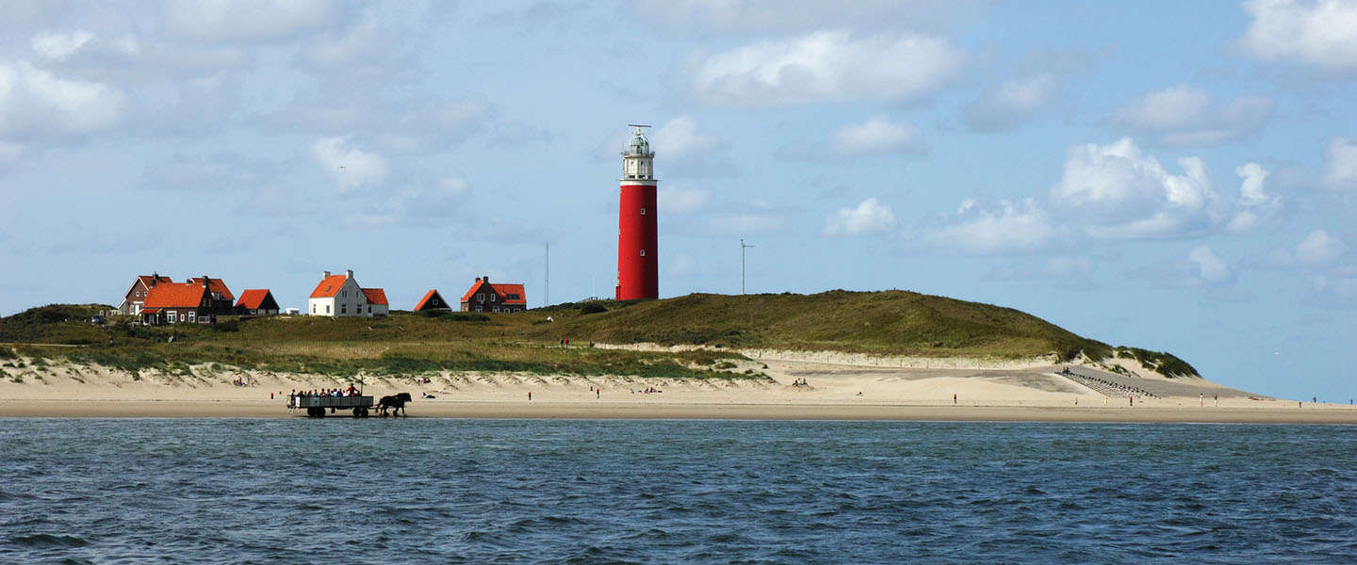

Kan dit?

Slide 8

Voorpret

Slide 9
Voorbereidingen
Normale voorbereidingen
Specifieke voorbereidingen

Slide 10
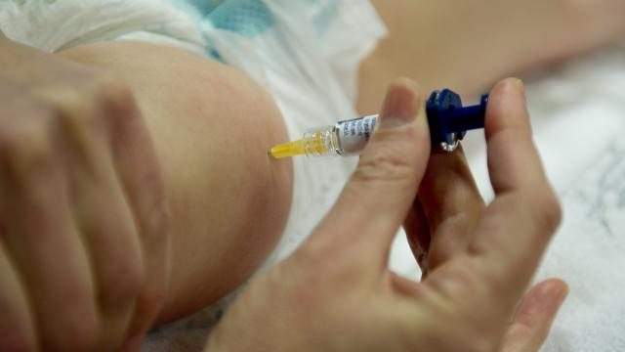
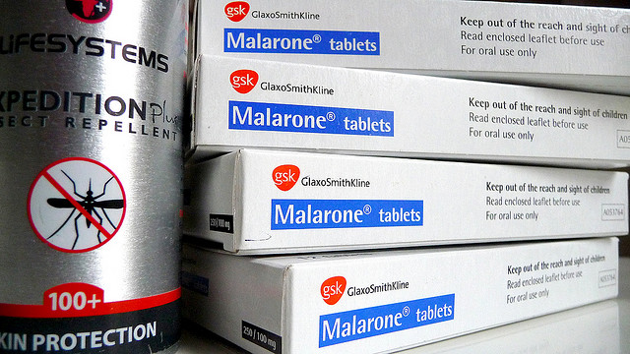
Ziektes in het vakantieland voorkomen

Slide 11
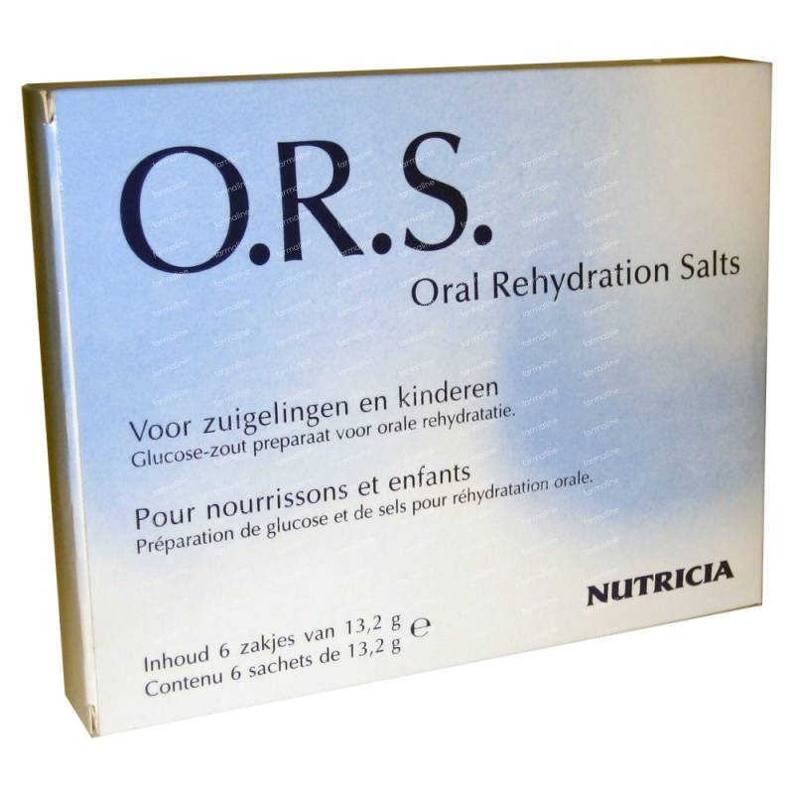
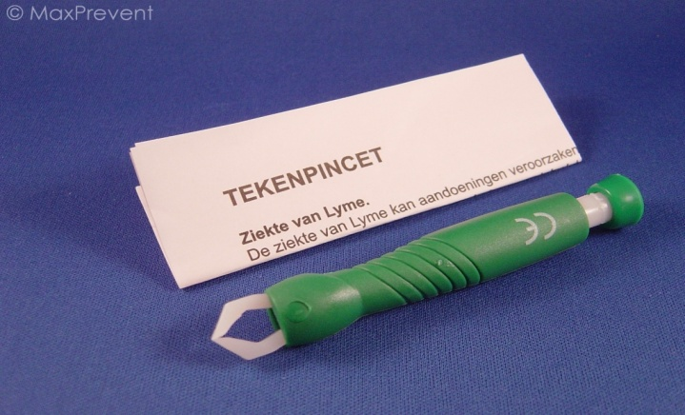

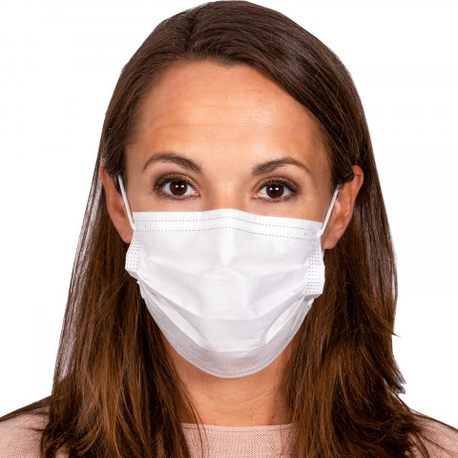
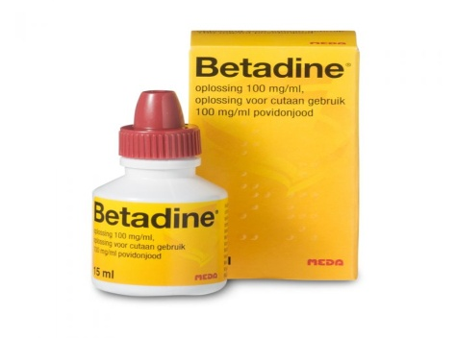
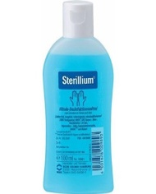
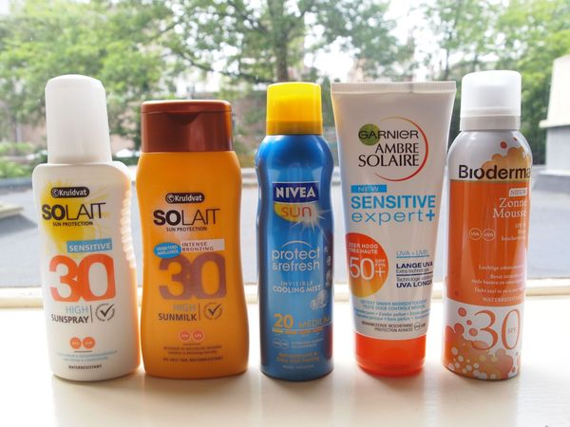
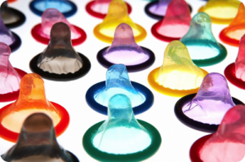
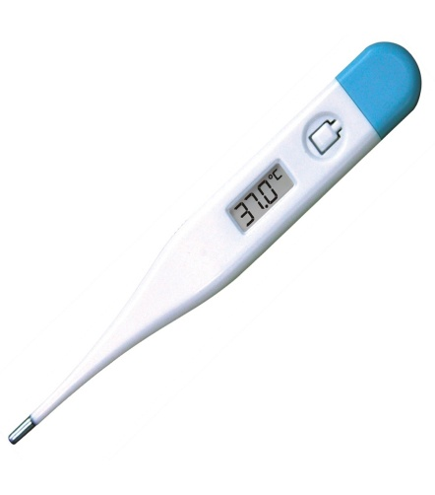
Meenemen

Slide 12
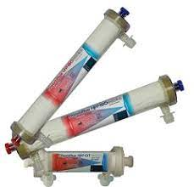
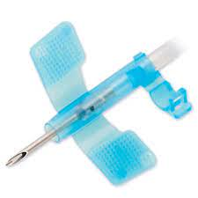
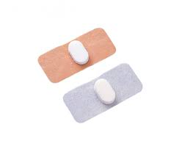
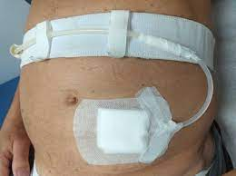
Eventueel zelf meenemen

Slide 13
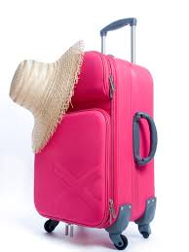
Handbagage
Medicatie(kaart)
Mond/neusmasker
Vakantiebrief
Dialyse overdracht
Inschrijfbewijs ziektekostenverzekering:
European insurence cart
(hand)desinfectans
Vaak infecties? Antibioticumkuur mee!

Slide 14

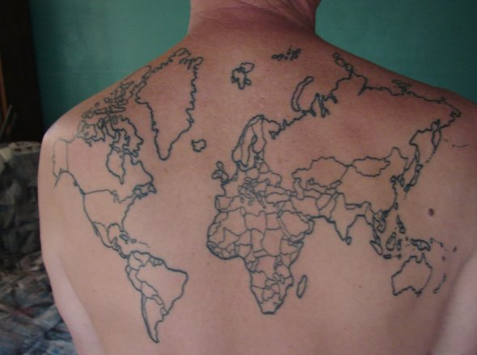
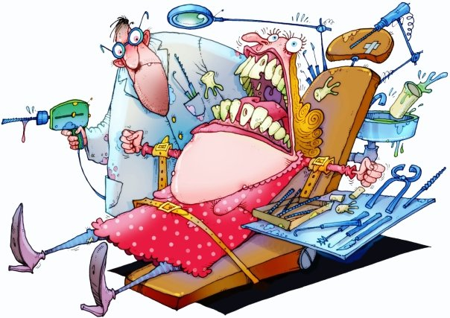
Voorkomen van infecties

Slide 15
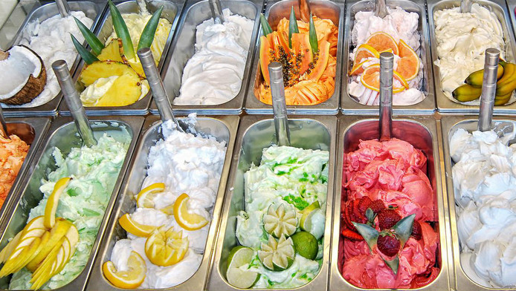
Hygiëne
Drink geen kraanwater: ook geen ijsklontjes
Vermijd smerig sanitair
Was vaker uw handen. Indien geen water: handdesinfectans
Eet geen onverpakt ijs langs de weg
Geen rauwe/halfgare voedingsmiddelen
Groente en fruit goed wassen/schillen
‘n Koelbox is geen koelkast!
Dagelijks schoon keukenlinnen en andere keukenhygiëne.

Slide 16

In de zon
Meerdere keren per dag insmeren
Parasol beschermt niet voldoende
Gebruik kleding, pet/hoed, zonnebril en zonnebrandcrème factor 30 of hoger
Snorkelen/zwemmen: water beschermt niet tegen zonnebrand
Drink voldoende

Slide 17
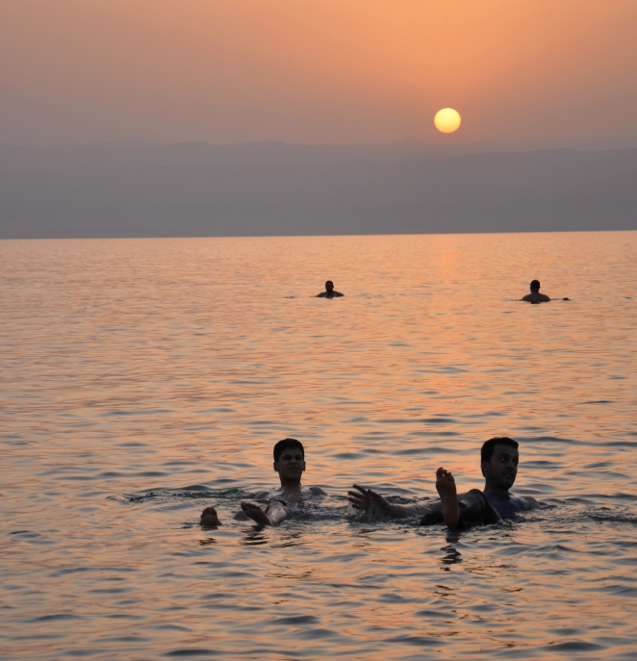
Zwemmen
Zoet stilstaand water??
Douchen na het zwemmen
Slik geen zwemwater in
Opnieuw insmeren na het zwemmen

Slide 18
Als je toch ziek wordt
* Zet de telefoonnummers van het ziekenhuis waar je
onder behandeling bent in je mobiele telefoon
Neem een vakantiebrief mee
Let op uitdroging: droge huid, hese stem, sloomheid, NIET MEER
PLASSEN!! Diepliggende ogen, droge mond, niet meer willen drinken
Neem geen Norit: wel diarreeremmer en evt ORS
Vermijd injecties/transfusies/opnames in het buitenland als dat kan

Slide 19
Legionella
Pas op met waternevel
Indien kamer/appartement langer niet gebruikt is: kranen door laten lopen met heet water, door iemand anders: daarna de ruimte ventileren

Slide 20
Tips
Denk na over een annuleringsverzekering
Denk na over een reisverzekering
Regel in een vroeg stadium je dialyse of pd-vloeistoffen
Boek een reis met de Nierstichting als je opziet tegen de (eerste) vakantie in het buitenland
Drink in een warm land meer dan je gewend bent, mits je geen vochtbeperking hebt

Slide 21


Slide 22
Bedankt voor uw aandacht!!
Heeft u vragen?

